Slide 1
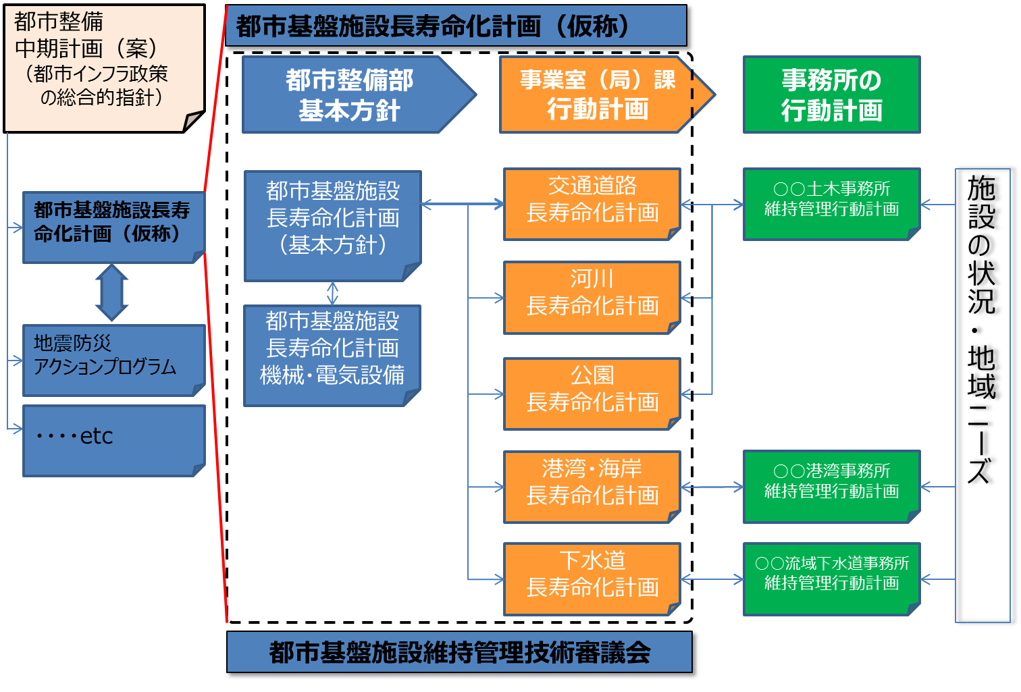
～戦略的な維持管理の推進に向けて～
中間とりまとめ 「(仮称)都市基盤施設長寿命化計画」（素案）基本方針 概要版
資料 ３
≪趣 旨≫
都市基盤施設長寿命化計画（素案）は、維持管理に関する現状と課題を踏まえ、戦略的な維持管理に関する基本的な考え方等に関して
これまでの大阪府都市基盤施設技術審議会（平成25年11月設置）の議論を踏まえて、現時点で一旦、中間とりまとめを行ったもので、この素案を基により詳細な検討を進め
平成27年3月を目途に都市基盤施設長寿命化計画に関しての審議会答申につなげるものである。
≪本計画の構成≫
・本計画は、都市基盤施設の効率的・効果的で持続可能な維持管理を行うための基本的な考え方を示した「基本方針」と、
それらを踏まえた分野・施設毎の具体的な対応方針を定める「行動計画（個別施設計画）」で構成
≪戦略的維持管理の方針≫
・日常的な維持管理を着実に実践するとともに、予防保全を中心とした計画的な維持管理による都市基盤施設の長寿命化を基本とし、更新時期についても的確に見極めていく等、「効率的・効果的な維持管理を推進」
・将来にわたり的確に維持管理を実践するため、人材の育成と確保（技術力の向上と継承）に加え、市町村など多様な主体と連携しながら地域単位で都市基盤施設を守り活かしていく「持続可能な仕組みを構築」
・限られた資源（財源・人材）を最大限に活用し、「継続的なPDCAサイクルによるマネジメントを推進」
≪効率的・効果的な維持管理手法の確立≫
■取組方針
・効率的・効果的な維持管理手法を確立するため、日常的維持管理や、点検・診断手法、予防保全などの維持管理手法、補修や更新時期の最適化など計画的維持管理に関する考え方やフロー、留意事項等を明確にし、維持管理・更新に的確に対応する
・分野横断的な視点によるアプローチを行うことにより分野・施設での最適化に留まることなく、全体としての最適化を目指す
・実施面では今すぐに取組を実践できるもののほか、維持管理データの蓄積や科学的、専門的な知見の高まり等により段階的に取組が実現で
きるものもあることから、その実現のプロセスを明確にし、段階的に充実を図り、継続的に見直しする
◇点検、診断、評価の手法や体制等の充実
「致命的な不具合を見逃さない（安全の視点）」⇒路面の空洞など不可視部分、河川など災害を誘発する可能性のある状態を事前に把握
「効率的・効果的な点検やデータ蓄積・活用」⇒施設の特性や状態、重要度等に応じた点検頻度の見直し（点検のメリハリ）
◇施設の特性に応じた維持管理手法の体系化
維持管理手法の設定
「予防保全対策の拡充、補修時期の最適化」⇒予防保全対策を基本に、目標とする管理水準の設定を検討
更新時期の設定
「更新時期の最適化にむけて」⇒分野・施設の特性や重要性、健全性と機能性等をもとに施設毎に更新の必要性を検討
⇒必要に応じて分野・施設毎に目標寿命の設定を検討し、それに応じた維持管理を実施
◇重点化指標・優先順位の設定 「リスクに着目した重点化」
⇒府民等に影響を与える不具合を有する施設等については、分野横断的にマネジメント（安全第一）
⇒各分野・施設の特性や重要度等を踏まえ、不具合が発生した場合のリスクに着目し、分野・施設毎の点検、補修、更新等の優先順位を
設定
◇日常的な維持管理の着実な実践 「長寿命化に資するきめ細やかな修繕」
⇒直営作業等により「劣化を抑制（長寿命化）」する細やかな維持管理・修繕作業を計画的に推進
◇維持管理を見通した新設工事上の工夫
⇒施設の長寿命化が実現できる構造、工法等を検討し、ライフサイクルコストを縮減
◇新たな技術、材料、工法の活用と促進策
⇒不可視部分の点検など点検業務の新技術等について試行的に実践し、効率性、確実性を確認し、標準化
～基本方針 目次～
≪第１章 はじめに≫
≪第２章 大阪府における維持管理・更新の現状と課題≫
・都市基盤施設を取り巻く現状・課題認識
≪第３章 都市基盤施設長寿命化計画（仮称）の構成≫
・本計画の構成 ・本計画の主な対象施設 ・本計画の対象期間
≪第４章 戦略的維持管理の方針≫
・基本理念、維持管理の使命、取組み方針
≪第５章 効率的・効果的な維持管理手法の確立≫
・点検、診断・評価の手法や体制等の充実
・維持管理手法、更新時期の考え方 ・重点化指標・優先順位の考え方
・日常的な維持管理の着実な実践
・維持管理を見通した新設工事上の工夫
・新たな技術、材料、工法の活用と促進策
≪第６章 持続可能な維持管理の仕組みづくり≫
・人材育成と確保、技術力の向上と継承
・現場や地域を重視した維持管理の実践
・維持管理業務の魅力向上に向けて
≪第７章 維持管理マネジメント体制≫
≪第８章 おわりに≫
≪持続可能な維持管理の仕組みづくり≫
◇人材の育成と確保、技術力の向上と継承
短期：キャリアシートの導入（職員スキルの把握）、キャリアシートを踏まえ技術研修等の体系化やマイスター制度の充実等
短中期：スペシャリスト（専門性の高い技術者）を育成・確保する組織、人事制度（キャリアパス）のあり方の検討
◇ 現場や地域を重視した維持管理の実践
・地域全体の安全性の向上を図るため、土木事務所が中心となり、地域特性を踏まえ、地域単位で市町村、大学等とも連携し、維持
管理におけるﾉｳﾊｳを共有し、人材育成、技術連携を図る「維持管理地域連携ﾌﾟﾗｯﾄﾌｫｰﾑ」を構築
ex:点検など維持管理業務の地域一括発注、常温合材など資機材の共同購入、人事交流による研修制度の検討
◇ 維持管理業務の改善と魅力向上のあり方 ⇒継続検討。

